Slide 1
Per una digitalizzazione strategica del patrimonio documentario

Slide 2
C’è un lungo cambiamento, “non restiamone fuori, non isoliamoci”

Slide 3
La cultura della gestione documentale come valore fondante
Per una dematerializzazione critica: pensare digitale
La cultura del presente, non del presentismo, accompagna una dimensione archivistica pienamente realizzata nel suo ruolo di potente supporto al governo dell’informazione e, quindi, delle cose e del tempo
L’etica archivistica, fatta di ragione, rigore, tecnica, passione, immaginazione, si manifesta nella coscienza critica intorno ai dati
Diritti e doveri
Efficienza, trasparenza, istituzioni
Memoria e memoria selettiva

Slide 4

L’utopia della digitalizzazione integrale

Slide 5
L’etichetta
Digitalizzare significa mettere in campo sostenibilità, competenze approfondite e investimenti adeguati, attingere a progettualità selettive e magari distinguere tra la costruzione di risorse digitali a sostegno della ricerca (in particolare descrizioni archivistiche di qualsiasi natura) e offerta di fonti primarie on line.
Senza dimenticare, se possibile, l’importanza di solidi staff redazionali che sostengano il peso dell’aggiornamento e contengano i rischi di obsolescenza di quelli che sono in prima battuta oggetti digitali, con le relative problematiche conservative.
La parola digitalizzazione, in ultima analisi, è solo l’etichetta che individua un complicato contenitore di alto valore strategico che deve essere governato con competenza e senso critico nel quadro di un’articolata esigenza di sostenibilità.

Slide 6
La linea dell’orizzonte
Le risorse digitali rappresentano un presente ancora piuttosto confuso e un ineludibile futuro
Occorre che cresca ancora la consapevolezza della specificità di questi strumenti, insieme alla capacità di non utilizzarli forzando al loro interno concetti e metodi analogici
Il futuro è già qui: RIC, multidimensionalità, integrazione, ontologie.
La realtà della conservazione allo specchio digitale
Il digitale come occasione di una svolta politica e culturale
Per un’archivistica attiva, capace di usare la tecnologia invece di subirne i pesanti condizionamenti

Slide 7
In che senso digitalizzare?
La digitalizzazione genericamente intesa è ormai un fenomeno consolidato
Si devono però segnalare approcci strumentali, acritici e non sempre consapevoli a quella che rimane una gigantesca opportunità.
Il termine digitalizzazione se lo decliniamo dentro agli archivi ha una capienza enorme che in qualche modo bisogna tentare di organizzare e contenere.
La dimensione meccanica del fenomeno a ben guardare è solo un’azione in sé poco complessa che richiede solo tempo, denaro e strumenti.
Molto più difficile è progettare e sviluppare la digitalizzazione in maniera coerente non tanto alle pulsioni tecnologiche quanto alle esigenze culturali di cui i sistemi binari possono farsi veicoli.

Slide 8
Come, cosa e quanto
Digitalizzare meccanicamente il patrimonio archivistico non significa più parlare di innovazione.
Si tratta di una pratica diffusa e ormai piuttosto agevole, almeno a certe condizioni.
Comporta però conseguenze non solo strumentali e può innescare processi di ricontestualizzazione capaci di derive potenzialmente molto pericolose.
Decontestualizzazione e perfino revisionismo sono dietro l’angolo perché la costruzione di un sistema di memoria digitale non è una questione di performance degli scanner e del software ma un grosso problema di ordine politico e storico.
Il punto cruciale, quindi, non è se ma come, cosa e quanto digitalizzare, con un occhio anche a chi aziona gli scanner.

Slide 9
L’uovo di Colombo
L’arma finale: la digitalizzazione delle fonti primarie
Scanner e quantità: il problema della selezione e del coordinamento dei progetti
Ciò che è tecnicamente possibile non è necessariamente opportuno
La dimensione archivistica e non genericamente storiografica dei processi di digitalizzazione
Un nuovo monachesimo? La memoria nel tritacarne digitale tra archivi e archivi (re)inventati
Oltre i benefici, i rischi intrinsechi di un processo di digitalizzazione object oriented ossia la parte per (ovvero senza) il tutto

Slide 10
Progettare la digitalizzazione
Una digitalizzazione virtuosa comporta innanzitutto mettere in campo sostenibilità, competenze approfondite e investimenti adeguati distribuiti nel tempo.
Gli aspetti da considerare in questo senso vanno dall’esigenza di una corretta valutazione delle motivazioni che stanno alla base dei progetti di digitalizzazione ai criteri di selezione delle fonti da digitalizzare.
Senza trascurare l’analisi delle modalità, delle criticità e delle opportunità che si manifestano nell’accesso alle fonti digitalizzate (questioni di ordine tecnico/tecnologico, restituzione, organizzazione, conservazione, sicurezza, proprietà intellettuale).

Slide 11
Qualità tecnica
La qualità tecnica della riproduzione ha un peso specifico decisivo che richiede attrezzature idonee e un’esperienza che non si può improvvisare perché la qualità dei documenti dipende da quella della loro riproduzione.
Una foto non basta…

Slide 12
Palingenesi digitale
Digitalizzazione selettiva che produce risultati diversi dai rocciosi originali analogici.
Si creano nuove possibili sedimentazioni documentarie e nuove possibili letture.
Presunte verità di nuova costruzione viaggiano veloci sulle ali robuste della connessione totale.

Slide 13
La vendetta del copista
Siamo davanti alla “vendetta del copista”.
Molti archivi sono costretti a partorire copie non conformi dei loro contenuti e spinti a riprodursi in una cattività digitale che ne altera il codice genetico
Possono prendere vita nuove e bislacche creature, fino ad arrivare all’idea di invented archives
In tutti questi casi l’invenzione cela una rivisitazione molto soggettiva e contribuisce a destabilizzare il legame già tenue tra i fatti e il loro racconto.

Slide 14
Prosumer all’attacco
Nelle pieghe di queste pratiche fascinose si muovono infatti prosumer che talvolta ne alterano la prospettiva, facendosi archivisti di sé stessi
I prosumer sono in fondo degli autarchi della memoria, soggetti che possono definire contenuti appunto a proprio uso e consumo
Molti sono tentati dal fai da te, dalla costruzione di kit documentari su misura
Di conseguenza sul web ci si può imbattere in costruzioni digitali ritenute di imprescindibile importanza dai loro creatori ma non prive di insidie per tutti gli altri.

Slide 15
Oltre la postmodernità
La costruzione dell’archivio e dell’identità
In tempi di crescita esponenziale di potenti automatismi informativi, e di sovrapposizione sempre più marcate tra intelligenza umana e artificiale, il problema della costruzione dell’archivio si pone con forza particolare.
Non basta evocare scenari apocalittici per difendere l’umanità dalla ribellione di macchine perverse.
Anche quel poco di buono di HAL 9000 alla fine è stato neutralizzato, e l’umanità può difendersi da sola, se accetta un confronto critico e sereno con le sue tecnologie.
Non le possiamo battere…facciamocele amiche…

Slide 16
Cosa significa «archivio digitale»?
Il concetto di archivio digitale, nella sua potenza polisemica, ha molte possibili declinazioni e altrettante accezioni
Non tutte corrispondono al modello dell’archivio in senso proprio, sia pure sedimentatosi in assenza di carta. L’espressione non ha quindi nulla di neutro e, al contrario, ha suscitato e suscita più di una cautela tra gli archivisti per le conseguenze che può avere.
L’archivio digitale di cui parliamo qui non esiste in natura, ma, per così dire, è un organismo geneticamente modificato, inventato in laboratorio. È artificiale, appunto.

Slide 17
L’archivio inventato
Un invented archive, se vogliamo tentare di definirlo, è un’aggregazione di oggetti digitali, generalmente svincolati dai loro soggetti produttori e sottoposti poi ad un montaggio fortemente soggettivo.
È caratterizzato da sistemi di relazioni che scaturiscono dalle finalità rappresentative e non dalla necessarietà della classificazione e del vincolo. Questi archivi, come sempre ma più di sempre, possono contribuire alla costruzione di specifiche interpretazioni della realtà.
Il punto di vista sostituisce il vincolo.
Se il vincolo è la conseguenza logica, necessaria e involontaria dell’azione che si manifesta in sequenze di documenti, il punto di vista mette in relazione tra loro i documenti a sostegno del pensiero che si forma intorno all’azione e alle sue conseguenze

Slide 18
L’archivio partecipativo: un’identità costruita dal basso
Participatory archiving is a form of collaborative practice in which archivists, historians, and community members work together to document local and community histories and build unique archival collections”. https://ropa.umb.edu/what-is-participatory-archiving
Un fatto (relativamente) nuovo: la partecipazione come costruzione della memoria collettiva per una cittadinanza attiva e la democratizzazione della storia
We use digital media and computer technology to democratize history
Le comunità designate costruiscono la loro memoria e definiscono il loro profilo identitario
L’archivio di tutti e di nessuno
Per un uso sociale dell’idea di archivio

Slide 19
Vietato vietare
I frutti del “tradimento” ormai sono sotto gli occhi di tutti.
Gli spazi digitali però a loro volta esistono e sono essi stessi luoghi possibili della conservazione.
La sostanziale ed eterodossa atipicità archivistica di queste manifestazioni “svincolate” non ci autorizza quindi a trascurarle.
Sono sedimenti problematici ma soprattutto reali e se queste sedimentazioni sono fuori dal canone, bisognerà adeguare il canone.

Slide 20
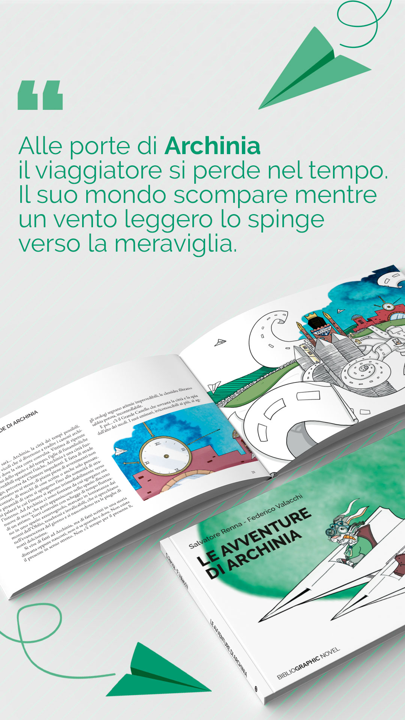
Trasmettere gli archivi

Slide 21
Digitalizzo ergo comunico?
Un’altra pratica di tendenza su cui concentrare l’attenzione, venendo al punto centrale del nostro interesse, è comunicazione, termine abusato che la rima associa a valorizzazione e che può essere declinato anche come narrazione o racconto.
“Comunicazione archivistica” è un’espressione che viene da lontano

Slide 22
Scomunicare la comunicazione
Andare oltre una formula magari ineccepibile sul piano generale ma difficile da applicare nella concretezza dell’azione sul campo.
Ci vuole il coraggio di scomunicare la comunicazione fine a sé stessa.
Tutti questi racconti giravano e girano vorticosamente su sé stessi, interessati più alla trasmissione di contenuti ritenuti appetibili che alla definizione di più articolati processi comunicativi.

Slide 23
I limiti di una parola
Dentro gli archivi nella pienezza della loro polifunzionalità comunicazione sembra un’espressione troppo generica e poco duttile, pur nella sua capienza apparentemente senza limiti.
Suona come una generica liberatoria che fa rima con valorizzazione, fonema altrettanto etereo e inafferrabile, caro anch’esso a una burocrazia piuttosto inconcludente.
“Digitalizzare per comunicare e per valorizzare” in molti casi è una formula vuota, una strategia che sposta in un tempo indefinito qualsiasi iniziativa concreta.

Slide 24
Circolarità
La comunicazione archivistica declinata in chiave narrativa non riesce a staccarsi dalla piattaforma da cui scaturisce.
E’ quasi sempre il racconto di sé stessa e in sé stessa si esaurisce.
E’ una rappresentazione in qualche caso divertente, spesso raffinata e ricca di attrattiva potenziale, ma circolare.
Il racconto degli archivi non supera quasi mai le pareti degli archivi stessi, non intercetta l’attenzione di orecchie collocate all’esterno di un connotato perimetro dato a priori.
Può essere funzionale al dialogo con i public historian e con un pubblico già fidelizzato ma non sfonda le pareti di dominio.

Slide 25
Trasmissione
Se guardiamo più da vicino i molti e diversificati contenuti degli archivi con il fine di restituirli nella loro integrità, fatta di solidi valori collettivi, ci possiamo accorgere che l’archivistica più che comunicare, o per comunicare, deve trasmettere.
La parola che fa al caso nostro quindi non è comunicazione ma trasmissione

Slide 26
Niente di nuovo: il mediatore
Conviene anche ricordare che l’archivistica è da almeno un paio di secoli una disciplina di comunicazione
Da sempre ha soddisfatto questa sua necessità esercitandosi nella difficile arte della mediazione.
Non scopriamo certo oggi che il destino professionale dell’archivista è quello di un mediatore che si pone soprattutto l’obiettivo di tenere insieme la complessa peculiarità dei fondi archivistici e permetterne la fruizione.
La mediazione aumentata nel quadro digitale

Slide 27
Contro la banalizzazione, per una trasmissione orientata
La trasmissione muove dalla descrizione e dagli strumenti che ne scaturiscono.
Gli strumenti infatti, qualunque sia l’approccio comunicativo adottato, rimangono fondamentali, sono l’unico carburante di qualsiasi processo comunicativo.
Allo stesso modo rimangono centrali le consolidate pratiche archivistiche di descrizione e ordinamento.
Senza queste basi è inutile pensare a qualsiasi forma di trasmissione.

Slide 28
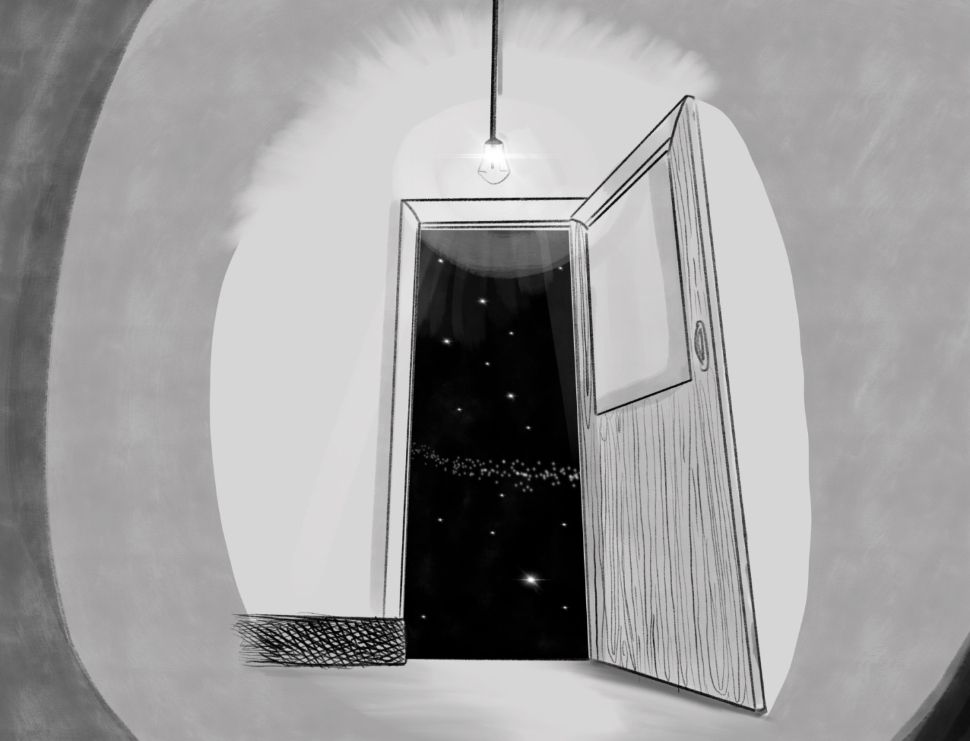
Aprirsi.
La descrizione archivistica nel quadro dei sistemi interculturali

Slide 29
Combinare contesti
Gli strumenti metodologici che stiamo mettendo a punto e le risorse tecnologiche di cui disponiamo ci aprono la strada verso la piena integrazione descrittiva e verso la possibilità di una narrazione finalmente tridimensionale
Superare la stagione dei sistemi descrittivi che pure conservano il loro ruolo (le "evasioni" tematiche di SAN sono un segnale)
Superare anche uno story telling ibrido e alla fine un po’angusto.
Dalla fotografia alla rappresentazione cinematografica.
Integrazione come combinazione di contesti da domini diversi
Dalle cose raccontate alle cose in marcia

Slide 30
Sistemi interculturali
Porsi in ottica integrata
Moltiplicazione di contesti
Sistemi di gestione di informazioni molteplici e complessi

Slide 31
I sistemi interculturali
I sistemi interculturali possono essere la risposta ai quesiti che ci siamo appena posti.
Cosa possa essere un sistema interculturale lo spiega meglio di molti tecnicismi l’inarrestabile Calvino de Le città invisibili. Basta sostituire sistema alla parola città:
“Le città sono un insieme di tante cose: di memoria, di desideri, di segni d’un linguaggio ; le città sono un luogo di scambio (…), ma questi scambi non sono solo scambi di merci, sono scambi di parole, di desideri, di ricordi”.
“Un insieme di tante cose" è proprio la definizione più giusta per i progetti inclusivi di cui stiamo parlando

Slide 32
Le parole e le cose
Un sistema di questo tipo mette le parole al servizio delle cose e viceversa. Informazioni di natura e formato diverso, se trattate nel modo giusto, si incrociano e si completano reciprocamente.
Le immagini di un monumento o di un’opera d’arte possono esser associate ai relativi documenti archivistici e il tutto può essere calato nel più ampio profilo storico di cui essi sono espressione e parte integrante.
La piattaforma diventa allora un fattore di moltiplicazione della conoscenza, il canovaccio di un racconto dalle molte possibili trame.
Gli archivi, di cui è ben nota la trasversalità, possono stare al centro di questa rete perché nelle loro pieghe si tramanda una vitalità tangibile e diacronica

Slide 33
Prestidigitazione
(…)“i fatti narrati dove accaddero si fanno come visibili.”
Un gioco di prestigio: l’integrazione come moltiplicazione di dati descrittivi e contestuali
Andare oltre la narrazione e percepire la comunicazione come un processo non banalmente didattico o divulgativo

Slide 34
Letture complementari
Oltre i confini dell’archivio in senso proprio fluttuano altre peculiarità informative di uguale consistenza e rilievo.
Fondi diplomatici, collezioni, banche dati tematiche, archivi inventati, fondi librari ed ogni altra forma di aggregazione.
Tutte queste entità possono entrare in contatto tra loro e scontrarsi lungo le traiettorie di segmenti di conoscenza integrati oppure continuare a marciare dentro a un percorso segnato da rette aprioristicamente parallele, sancite da rigide prescrizioni di dominio.
La realtà informativa che oggi iniziamo a intravedere, e che in qualche caso già manifesta i suoi effetti sul presente e verso il futuro, sembra però suggerirci letture complementari delle diverse fenomenologie documentarie, orientate alla generazione di una conoscenza che tende a essere il risultato di una moltiplicazione e non di una banale somma.

Slide 35
Tra esigenze civili e bisogni culturali
Si potrebbe anche riflettere sull’uso pubblico, attivo, degli archivi, nel tentativo di coglierne il ruolo di collante non solo culturale di interi tessuti sociali.
Gli archivi valutati quindi come patrimonio comune, funzionali ad esigenze civili, sociali e politiche, ancor prima che storiche e culturali hanno del resto un disperato bisogno di uscire dalle gabbie dei tecnicismi.

Slide 36
Descrizione e suggestioni digitali
In tempi di apparente accanimento digitale conviene tentare di continuare a tenere la barra al centro.
il centro rimane e rimarrà la nostra volontà e capacità di descrivere gli archivi.
Sembra ovvio ma non sempre lo è, soprattutto quando le sirene della digitalizzazione tendono a distrarre i naviganti o, almeno, gli armatori.

Slide 37
Tirare le conclusioni
Il modello conservativo, il sistema, gli obiettivi
Le risorse disponibili e le politiche culturali
Il bisogno di una diffusa consapevolezza
La capacità di saper recitare un ruolo
il concetto di una responsabilità diffusa
Non le macchine ma le persone
Il bisogno di contaminazione e di restituzione integrata dei sistemi descrittivi

